Slide 1
MotionEvent
事件 | 简介
ACTION_DOWN | 手指 初次接触到屏幕 时触发
ACTION_MOVE | 手指 在屏幕上滑动时触发，会多次触发
ACTION_UP | 手指 离开屏幕 时触发
ACTION_CANCEL | 事件 被上层拦截 时触发

Slide 2
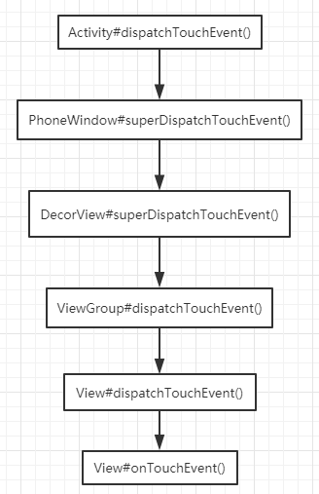
DecorView的super是FrameLayout
FrameLayout没有dispatchTouchEvent(event)
ViewGroup，先要走分发流程，在走处理流程
View 只能走处理流程
super
处理事件

Slide 3
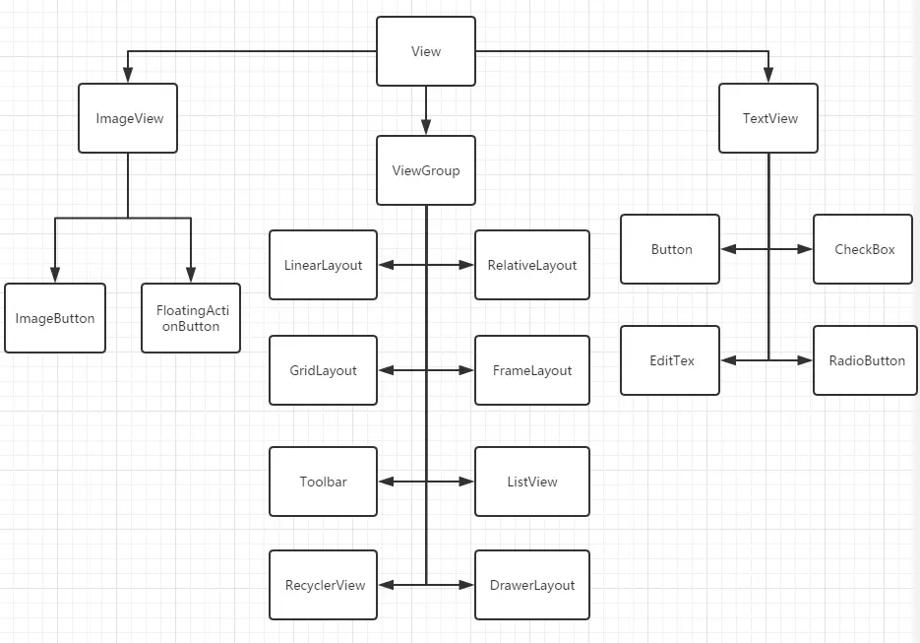
View继承关系
继承自View 的只能处理事件
继承自ViewGroup的才能进行分发事件

Slide 4
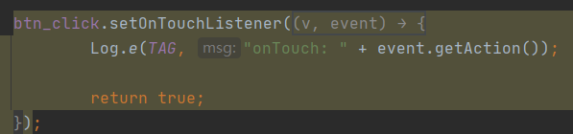
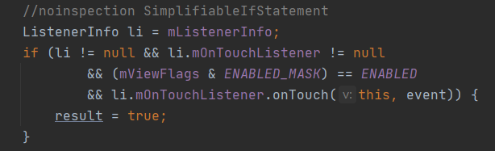
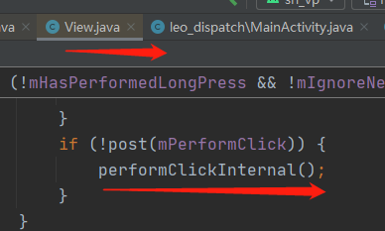

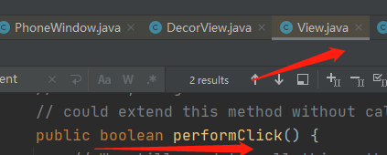
View.java----------dispatchTouchEvent
重写的onTouch()
onTouch---- return true ----- result=true
onTouchEvent------onClick
clickable true
onTouch onClick

Slide 5
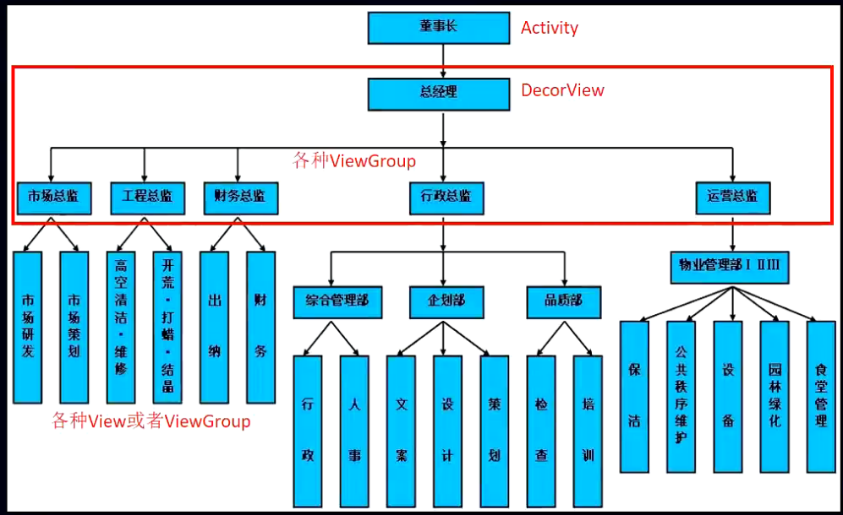
分发流程

Slide 6
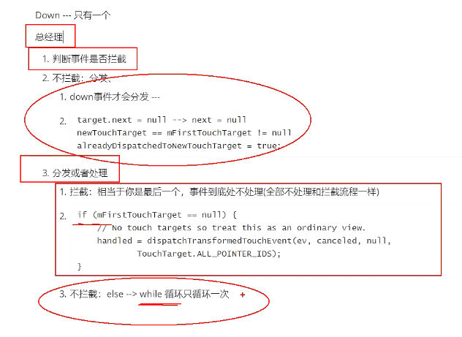
结论:如果down事件没有处理，move事件也处理不了-----针对叶节点的
dispatchTransformedTouchEvent 分发处理事件，判断是否分发给子view
if (alreadyDispatchedToNewTouchTarget && target == newTouchTarget) {
handled = true; 子view处理，父view不处理
}else{
}
子View处理事件
所有的子view不处理，就会走拦截的流程
单点事件的时候

Slide 7
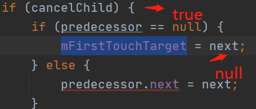
Move---不会再分发事件
3.分发或者处理----else----while else ----
调用
dispatchTransformedTouchEvent(ev,cancelchild,target.child,target.pointerIdBits)
move拦截-----处理事件冲突-----只能在move事件上处理冲突
mGroupFlags |= FLAG_DISALLOW_INTERCEPT& FLAG_DISALLOW_INTERCEPT;!=0------true
mGroupFlags &= ~FLAG_DISALLOW_INTERCEPT& FLAG_DISALLOW_INTERCEPT !=0-----false
第一个move事件的目的，取消listview.cancel事件--- mFirstTouchTarget =null，这个时候viewpager是没有处理事件的
第二个move，走if,因为mFirstTouchTarget==null 跟down事件处理的流程一样。就把事件从子view抢过来了
父容器可以抢子view的事件
子view不可以抢父容器的事件
子View一旦拿到了事件-----事件再由谁处理，就是子view说了算的

Slide 8
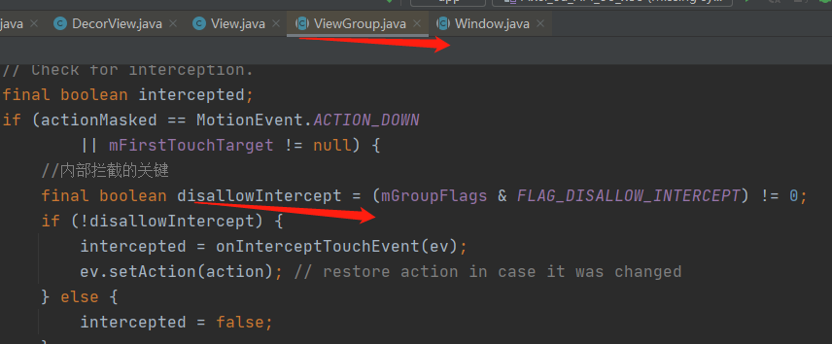
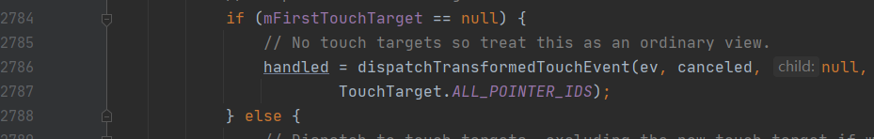
分发流程&拦截
dispatchTransformedTouchEvent 分发处理事件，判断是否分发给子view
1.Down判断事件是否拦截
拦截，走这个，第一次，mFirstTouch=null
2.intercepted=true
分发或者处理(拦截：相当于你是最后一个，事件到底处不处理)

Slide 9
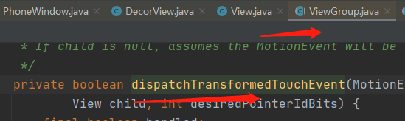
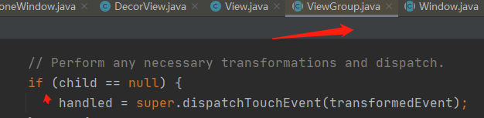
分发流程&拦截
是否处理
child=null 处理自己
super==View
View.java的dispatchTouchEvent

Slide 10
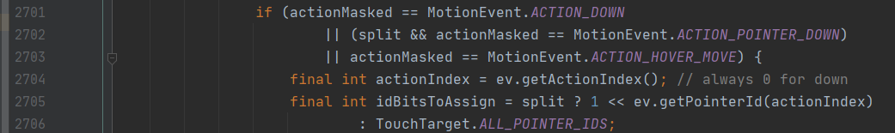
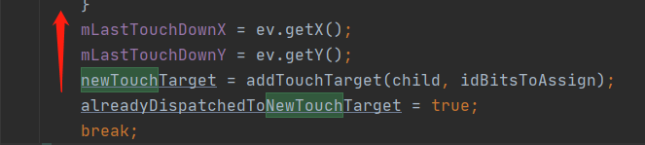
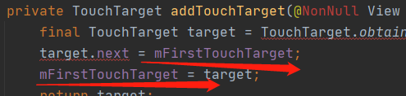
分发流程&分发
结论：如果down事件没有处理，move事件也处理不了----针对叶节点的
分发
target.net=null
newTouchTarget ==mFirstTouchTarget!=null
alreadyDispatchedToNewTouchTarget = true;

Slide 11
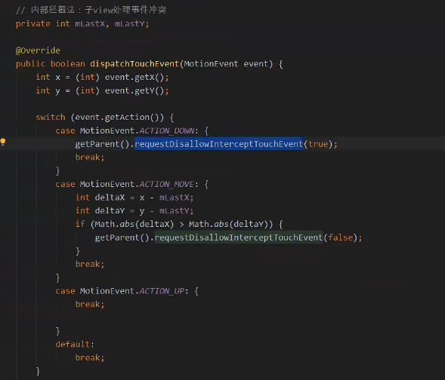
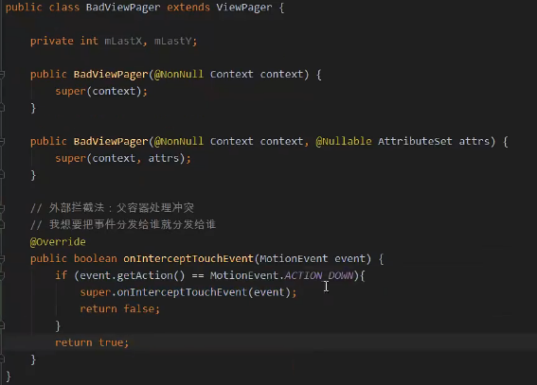
内部拦截-子view处理事件
子view
:listView
父:
ViewPager

Slide 12
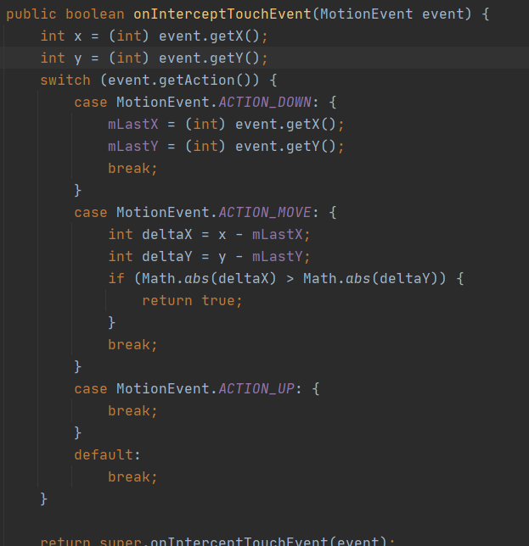
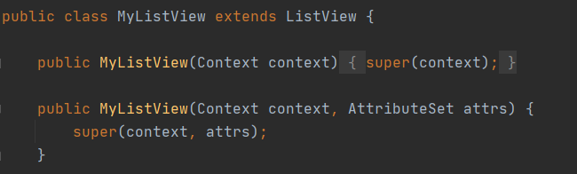
外部拦截：父view处理是否拦截
viewPager:父
listView:子view不用处理
外部类

Slide 13
总结
ViewGroup：先要走分发流程，如果没人处理，就再走处理流程
View： 只能走处理流程
分发流程：
Down—确定事件给谁
1.先看是否拦截后自己处理（即不分发下去）
2.分发下去：
排序
遍历分发
领取事件的View处理事件
3.没人领取，在看下自己是否处理事件
Move----处理事件
1.先看是否拦截后自己处理（即不分发下去）
2.分发下去：
直接由down事件确定的view处理
子view可以请求不拦截

